Slide 1
第三组
科技论文报告
Deep Neural Nets with Interpolating Function as Output Activation
论文作者：Bao Wang Xiyang Luo Zhen Li Wei Zhu Zuoqiang Shi Stanley J. Osher
报告小组成员：郑映雪 朱祈璇 余捷 黄宏斌 黄家熙 朱志儒 徐汤柯 郑宇骁 钟哲灏 杨奕洁

Slide 2
1
介绍
2
网络结构
2.1：流形插值—一种调和扩展法
2.2：WNLL激活的DNN&相关算法
目录
CONTENTS
3
理论解释
4
数值结果
4.1：解决训练数据不足的问题
4.2：提高泛化精度
5
总结

Slide 3

PART 1
Introduction
介绍

Slide 4
前提条件
许多网络体系结构的进展，以及强大的硬件使得具有良好泛化能力的非常深网络的训练成为可能

Slide 5
新的输出层
DNN输出层——
加权非局部拉普拉斯层（WNLL）

Slide 6
WNLL的优点
在CIFAR10/CIFAR100上测试误差平均减少了30%/20%
对于少量训练实例的问题具有更强的鲁棒性

Slide 7
PART 2
Network Architecture
网络结构

Slide 8
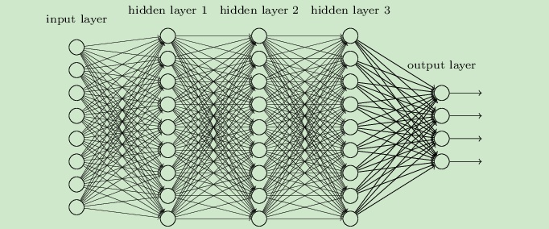
PART 2
深度神经网络（DNN）
输入层
隐藏层
输出层

Slide 9

PART 2
前向传播

Slide 10
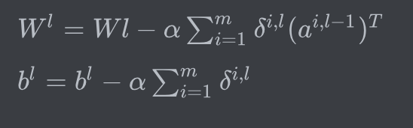
PART 2
后向传播

Slide 11
PART 2.1
Manifold Interpolation - An Harmonic Extension Approach
流形插值——一种调和扩展法

Slide 12

流形插值
$X=\{x_{1},x_{2},x_{3},…,x_{n}\}$为高维流形$M⊂R^{d}$中点的集合
$X^{te}=\left\{x_{1}^{te},x_{2}^{te},…,x_{m}^{te} \right\}$为X的一个子集
$g\left(x\right)$为定义在$X^{te}$上的标记函数
u(x)为定义在X的插值函数，可通过最小化Dirichlet energy函数来定义：
$$ℇ\left(u\right)=\frac{1}{2}\sum_{x,yϵX}{w\left(x,y\right){\left(u\left(x\right)−u\left(y\right)\right)}^{2}}$$
边界条件：
$$u\left(x\right)=g\left(x\right), x∈X^{te}$$
其中w(x, y)是加权函数：
$$w\left(x,y\right)=\exp\left(−\frac{{\left\|x−y\right\|}^{2}}{σ^{2}}\right)$$

Slide 13

流形插值
对于前式的欧拉-拉格朗日方程：
$$\left\{\begin{aligned}\sum_{y∈X}{\left(w\left(x, y\right)+w\left(y, x\right)\right)\left(u\left(x\right)−u\left(y\right)\right)=0} x∈X/X^{te} \\ u\left(x\right)=g\left(x\right) x∈X^{te}\end{aligned}\right.$$
求解上述线性方程组，得到未标记数据$x∈X/X^{te}$的插值标记u(x)
当标记数据量很小，即$\left|X^{te}\right|≪\left|X/X^{te}\right|$时，插值标记u(x)将是无效的
解决方法：1、使用p-拉普拉斯算子代替前式中的2-拉普拉斯算子
2、增加欧拉-拉格朗日方程中标记数据的权重

Slide 14

流形插值
加权非局部拉普拉斯(WNLL)插值函数：
$$\left\{\begin{aligned}\sum_{y∈X}{\left(w\left(x,y\right)+w\left(y,x\right)\right)\left(u\left(x\right)−u\left(y\right)\right)}+\left(\frac{\left|X\right|}{\left|X^{te}\right|}−1\right)\sum_{y∈X^{te}}{w\left(y,x\right)\left(u\left(x\right)−u\left(y\right)\right)}=0 x∈X/X^{te} \\ \\ u\left(x\right)=g\left(x\right) x∈X^{te}\end{aligned}\right.$$
对于分类任务，g(x)为示例x的一个one-hot标记
求解上述线性方程组，得到未标记数据$x∈X/X^{te}$的插值标记u(x)
为确保WNLL的准确性，标记数据应该覆盖X中数据的所有类别

Slide 15
PART 2.2
WNLL Activated DNNs and Algorithms
WNLL激活的DNN&相关算法

Slide 16
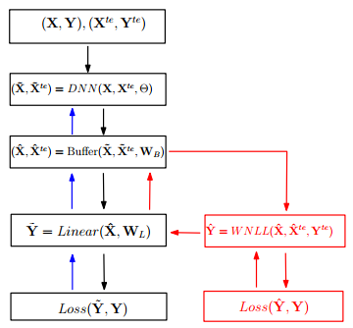

算法
直接将softmax替换成WNLL会在反向传播时有困难--难以计算$\frac{∂L}{∂θ}$,因为WNLL是一个复杂的隐函数.所以为了能训练网络,我们通过一个辅助网络引入了代理机制.在网络最后,加入一个buffer block(一个ReLu激活的全连接层),然后接两个平行的WNLL和linear层,辅助神经网络可以在线性DNN和WNLL-DNN间交替训练.网络结构如右图所示。
Ps.训练和测试由WNLL激活的DNN时,我们需要保留一部分$X^{te},Y^{te}$,以对新数据的标签Y进行插值. 我们将$X^{te},Y^{te}$命名为preserved template。

Slide 17
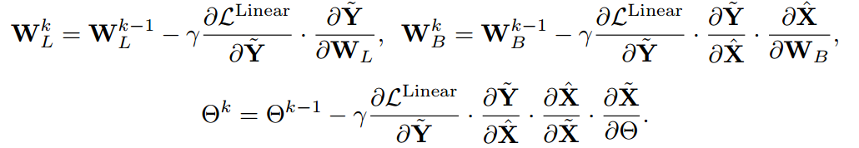
训练过程
1.Linear训练过程
前向传播
反向传播
2.WNLL训练过程
前向传播
反向传播

Slide 18
训练过程
在训练WNLL DNN时,用linear DNN做了一个近似。
背后的思想在于WNLL是隐式谐波函数,而线性函数是最简单的非平凡显式谐波函数。
从经验上看,这种简单的近似处理在训练汇中效果很好。

Slide 19
PART 2.2
WNLL的作用：
线性激活和WNLL激活的交替使网络习得同时适用两者的特征
扰动次优权值，获得泛化能力更强的模型
保留了深度特征

Slide 20
PART 2.2
实现细节：
小批量训练
利用整个训练集训练DNN, 先训练线性激活的DNN，再训练WNLL激活的DNN
WNLL激活的反向传播以线性函数近似代替
测试只采用WNLL激活的DNN（性能较好）

Slide 21
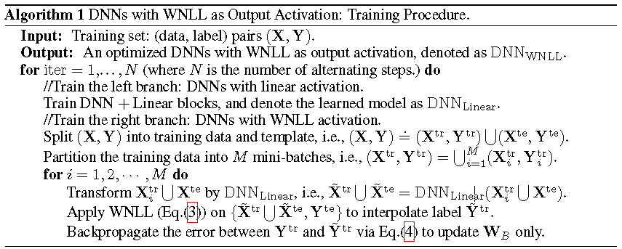
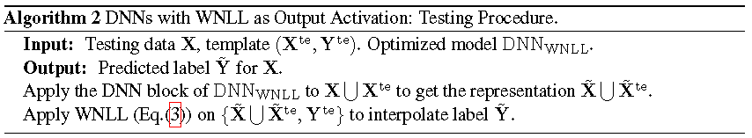
PART 2.2
算法伪代码：
训练算法
测试算法

Slide 22
PART 3
Theoretical Explanation
理论解释

Slide 23
PART 3
在训练WNLL激活的DNN中，辅助网络中的两个输出激活函数，在某种意义上，每个都在努力以最小化其自身的目标，其中在平衡状态下，神经网络可以为线性和基于插值的激活 学习更好的特征。

Slide 24
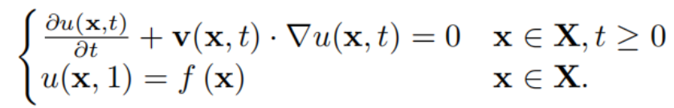
PART 3
这种特点类似于生成性对抗网（GAN）。我们模型的另一种解释如下：如下所述，在连续极限中，ResNet可以用来建模以下控制问题成一个传输方程：

Slide 25
PART 4
Numerical Results
数值结果

Slide 26
数值结果
WNLL和softmax在函数层面上的分类表现对比
Dataset | CIFAR10 | MNIST | SVHN
softmax | 39.91% | 92.65% | 24.66%
WNLL | 40.73% | 97.74% | 56.17%

Slide 27
数值结果
WNLL层和Softmax激活层在神经网络层面上分类表现对比
使用WNLL作为输出层的DNN
使用softmax作为输出层的v-DNN
两个网络在训练过程中使用相同的优化方法
比较它们在CIFA10/CIFAR100和SVHN三种数据集上的分类结果

Slide 28
数值结果
WNLL激活层神经网络具体训练过程
线性激活训练阶段：
每轮迭代400次，初始学习率0.05，
每迭代50次学习率减半，训练分批大小为128
WNLL激活训练阶段：
每轮迭代5次，初始学习率0.0005，
训练分批大小为2000

Slide 29
PART 4.1
Resolving the Challenge of Insufficient Training Data
解决训练数据不足的问题

Slide 30
解决训练数据不足的问题
A
网络加深时……
当我们没有足够的训练数据时，随着网络的加深，泛化精度通常会降低。
B
WNLL的优势
WNLL-DNN具有优良的正则化参数，还有对不良的局部最小值的摄动， 它能够克服这种退化的情况。
数据不足？

Slide 31
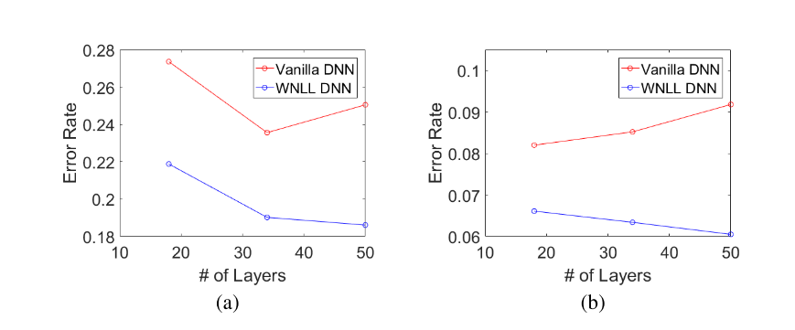
使用WNLL，随着网络变深，泛化的误差率一直衰减，这与原版DNN的退化相反。
解决训练数据不足的问题
CIFAR10训练集中的前1000条和10000条数据用于训练普通的vanilla DNN和WNLL DNN的情况

Slide 32
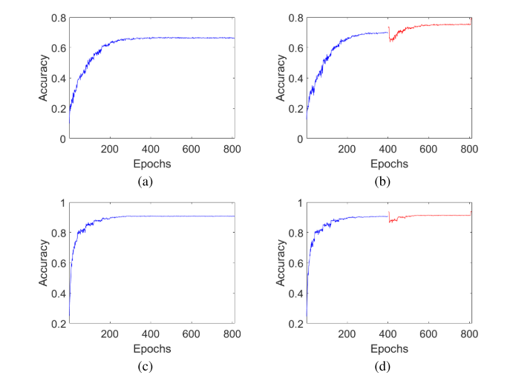
解决训练数据不足的问题
泛化精度的演变
300个周期之后，普通DNN的精度开始停滞，并且不能再提高。
WNLL的精度在400个周期左右突然跳动，在第二阶段，即使最初精度降低，精度仍继续攀升并且最终超过第一阶段中WNLL激活的精度。
（a）和（b）是具有1000个训练数据的ResNet50的精度图，它们分别是普通vanilla-DNN和WILL-DNN的周期-精度图，（c）和（d）是10000个训练数据的情况

Slide 33
PART 4.2
Improving Generalization Accuracy
提高泛化精度

Slide 34
本节主题
我们接下来展示WNLL激活的DNN比起它使用softmax或SVM输出激活的代理们在泛化精度方面的优越性。
先给出一个简单的结论：我们观察到，一般来说，WNLL对ResNet和预激活ResNet的提高较大，而对VGG的提高较小，但仍然显著。除了对VGG外，我们可以在所有的神经网络中实现减小20%-30%的测试误差的效果。
除了ResNets，我们也在VGG网络上测试了WNLL代理。在下表中，我们列出了来自VGG、ResNet、预激活ResNet家族的15个不同的DNN的泛化误差，基于CIFAR10训练集的前10000和前1000个实例。（结果取五个独立实验的中值）

Slide 35
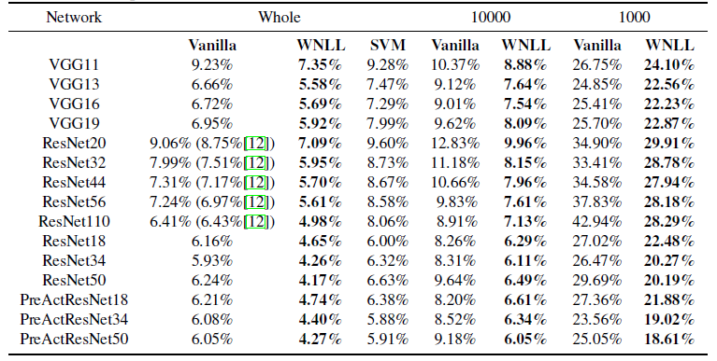
表2
测试集在整个CIFAR10训练集的前10000个和前1000个实例训练出的vanilla DNN、SVM和WNLL激活的DNN上的泛化误差率。（5个独立实验的中值）

Slide 36
对比分析
WNLL激活网络
普通DNN
在上图中，为了排除批大小对神经网络效果提高的影响，我们进行了对比，结果我们发现批大小为2000的普通DNN实际上降低了精度。
在CIFAR10上，WNLL激活的DNN表现优于vanilla DNN，有1.5%到2.0%的的相对误差减小或者20%到30%的绝对误差减小。
VS
VGG11：7.35%
VGG11：9.23%
ResNet12：5.95%
ResNet12：7.99%
ResNet110：4.98%
ResNet110：6.41%
预激活ResNet50：4.27%
预激活ResNet50：6.05%

Slide 37
结论
比较
扩展
方向
实践
应用
WNLL DNN
SVHN
神经网络
具体
WNLL DNN
相比普通DNN，提升效果非常显著，并且在困难数据集上效果会更好。
我们的方法有在其他任务/数据集上成功的潜力。
减小神经网络的大小是使神经网络具有通用性的一个重要方向。
无人驾驶、移动智能等。
我们的模型可以小得多就能达到与vanilla网络相同的精度水平。

Slide 38
PART 5
Concluding Remarks
总结

Slide 39
PART 5
解决了数据不足导致的退化问题
显著地提高了泛化准确率

Slide 40
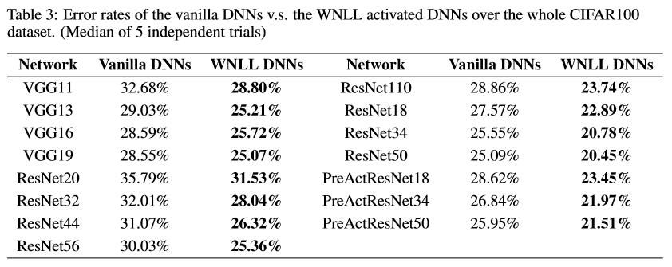
PART 5

Slide 41
PART 5
计算速度与内存的限制
寻找WNLL激活函数梯度更好的近似

Slide 42
谢谢大家！

